Slide 2
مدیریت اجرات

Slide 3
ارزیابی اجراآت
این یک بررسی منظم از اجراآت شغلی یک کارمند و مشارکت کلی در اداره است. ”

Slide 4
مدیریت اجراآت در مقابل ارزیابی اجراآت
مدیریت اجراآت:
روند کلی برای مدیریت و ارتقای اجراآت کارکنان.
شامل تعیین هدف، نظارت، مربیگری، برنامه ریزی توسعه، بازخورد و سیستم پاداش است.
بر همسویی اجراآت فردی و تیمی با اهداف ادارهی تمرکز دارد.
این یک روند دوامدار است که باعث موفقیت کلی اداره می شود.

Slide 5
مدیریت اجراآت در مقابل ارزیابی اجراآت
ارزیابی اجراآت:
جزء مهم سیستم مدیریت اجراآت است.
ارزیابی رسمی و ارزیابی اجراآت یک کارمند.
به طور معمول در فواصل منظم رخ می دهد.
شامل ارزیابی ساختار یافته و رتبه بندی اجراآت است.
تصویری از اجراآت کارکنان در یک زمان خاص ارائه می دهد.
یکی از ابزارهایی است که برای پشتیبانی از روند مدیریت اجراآت استفاده می شود.

Slide 6
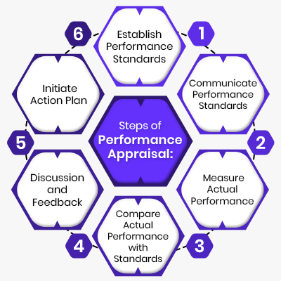
مراحل ارزیابی اجراآت
چگونه انجام میشود
تعین معیار اجراآت
آغاز برنامه اقدام
برقراری
ارتباط
با معیار های اجراآت
مراحل ارزیابی اجراآت
بحث
و نظزیات
اندازه گیری اجراآت واقعی
مقایسه اجراآت واقعی با معیار ها

Slide 7
مراحل ارزیابی اجراآت
معیارهای اجراآت را با کارکنان ایجاد کنید
انتظارات را به کارکنان منتقل کنید
اجراآت واقعی کارکنان را اندازه گیری کنید
اجراآت واقعی را با معیارهای تعیین شده مقایسه کنید
در مورد ارزیابی با کارمندان بحث کنید/بازخورد را ارائه دهید.
در صورت لزوم اقدامات اصلاحی انجام دهید

Slide 8
روشهای ارزیابی اجراآت
مطلق
نتیجه به دست آمده
نسبی

Slide 9
روش مطلق
اجراآت کارکنان اندازه گیری در برابر معیارها یا معیارهای از پیش تعیین شده است
ابزارهای رایج مورد استفاده در این روش عبارتند از:
چک لیست
مقیاس های رتبه بندی
تکنیک های حادثه بحرانی

Slide 10
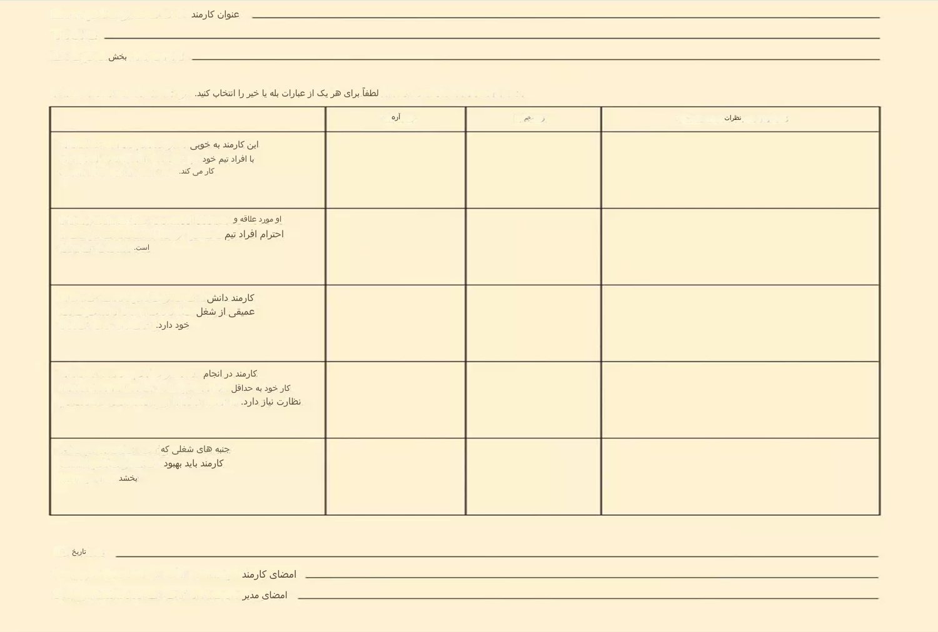
روش مطلق

Slide 11
روش نسبی
شامل مقایسه اجراآت یک کارمند با همتایان یا همکارانش در موقعیت یا نقش مشابه است
هیچ معیار یا استاندارد از پیش تعیین شده ای استفاده نمی شود
ابزارهای رایج مورد استفاده در این روش عبارتند از:
رتبه بندی سفارش گروهی
رتبه بندی فردی
مقایسه جوره ای

Slide 12
روش مبنی بر نتیجه
بر ارزیابی اجراآت یک کارمند بر اساس نتایج یا نتایجی که به دست آورده اند تمرکز می کند.
تاکید بر دستاوردها و کمک های یک کارمند
ابزارهای رایج مورد استفاده در این روش عبارتند از:
شاخص های کلیدی اجراآت (KPI)
ارزیابی پروژه/هدف کوتاه مدت و اهداف بلند مدت
داشبوردهای اجراآت
مدیریت بر اساس هدف
تصمیم گیری مشارکتی

Slide 13
عواملی که می توانند پروسه ارزیابی اجراآت را تحریف کنند.
خطای طرح (هالو)
بي نهايت

Slide 14
عواملی که می توانند پروسه ارزیابی اجراآت را تحریف کنند.
جایگزین های نامناسب:
هنگامی که جنبه ها یا عوامل خاصی به عنوان جایگزینی برای ارزیابی مستقیم اجراآت یک کارمند استفاده می شود.
به عنوان مثال، به جای ارزیابی اجراآت واقعی شغلی یک کارمند، صرفاً بر دوست داشتنی بودن یا سابقه کار کارکنان تکیه می کند. یا
استفاده از کمیت ساعات کار در حالی که کیفیت و اثربخشی کار انجام شده را نادیده می گیرد.
خطای ملایمت:
زمانی اتفاق می‌افتد که یک ارزیاب بیش از حد خوب باشد و تقریباً به همه، بدون توجه به اینکه چگونه کار خود را انجام داده‌اند، رتبه‌بندی بالایی می‌دهد.

Slide 15
عواملی که می توانند پروسه ارزیابی اجراآت را تحریف کنند.
خطا/اثر هالو:
زمانی اتفاق می‌افتد که تصور یا نظر مثبت یا منفی یک ارزیاب از یک کارمند بر ارزیابی آنها از جنبه‌های اجراآت خاص تأثیر بگذارد.
خطا/سوگیری شباهت:
زمانی اتفاق می‌افتد که یک ارزیاب صرفاً به این دلیل که کارکنان را شبیه به هم یا دارای ویژگی‌ها یا علایق مشترک می‌دانند، به آنها امتیاز بیشتری می‌دهد.

Slide 16
عواملی که می توانند پروسه ارزیابی اجراآت را تحریف کنند.
گرایش مرکزی:
زمانی اتفاق می‌افتد که ارزیابان اکثر کارمندان را بدون توجه به سطح اجراآت واقعی آنها، متوسط یا نزدیک به متوسط ارزیابی می‌کنند.
فشار بی نهایت:
زمانی اتفاق می‌افتد که میل شدید به انصاف وجود دارد اما ترس از پیامدهای منفی وجود دارد. این بدان معنی است که کارکنان ممکن است رتبه های مشابه یا بالاتری دریافت کنند، حتی اگر سطوح اجراآت آنها به طور قابل توجهی متفاوت باشد.

Slide 17
بازتاب/فیت بک
بازتاب اطلاعات یا نظراتی است که در مورد اجراآت، اعمال یا رفتار شخصی به فرد داده می شود.
این به آن‌ها کمک می‌کند بفهمند که چگونه کار می‌کنند و راهنمایی می‌کند که چه کاری می‌توانند برای بهبود یا ادامه اجراآت خوب انجام دهند."
بازخورد می تواند مثبت باشد، نقاط قوت و دستاوردها را برجسته کند، یا سازنده باشد و زمینه هایی را برای بهبود مشخص کند.

Slide 18
فیدبک دادن
برای ارائه بازخورد به بهترین شکل ممکن به نکات مهم زیر توجه کنید:
مشخص باشید: مثال های واضح و مشخصی از رفتار یا اجراآتی که به آن اشاره می کنید ارائه دهید. این به فرد کمک می کند تا بفهمد دقیقاً چه کاری را به خوبی انجام داده یا باید بهبود یابد.
از تکنیک «ساندویچ» استفاده کنید: با یک نظر مثبت یا تأیید شروع کنید، سپس به مناطقی که برای بهبود هستند اشاره کنید و با یک یادداشت مثبت دیگر پایان دهید.
به موقع باشید: بازخورد به موقع تضمین می کند که فرد می تواند آن را به رویداد مربوطه متصل کند و به سرعت اقدام کند.
محترمانه و با ملاحظه باشید: بازخورد را به شیوه ای محترمانه و با ملاحظه ارائه دهید، به جای اینکه شخصاً به آنها حمله کنید یا از آنها انتقاد کنید، بر رشد و رشد فرد تمرکز کنید.
ارتباط دو طرفه را تشویق کنید: با تشویق افراد برای به اشتراک گذاشتن دیدگاه و افکار خود، گفتگوی باز ایجاد کنید. فعالانه گوش دهید و پذیرای نظرات آنها باشید.

Slide 19
فید بک دادن
برای ارائه بازخورد به بهترین شکل ممکن به نکات مهم زیر توجه کنید:
پیشنهادهایی برای بهبود ارائه دهید: به جای اینکه فقط به نقاط ضعف اشاره کنید، پیشنهادات یا منابع خاصی را ارائه دهید که می تواند به فرد کمک کند اجراآت خود را افزایش دهد.
بازتاب مداوم ارائه دهید: بازخورد نباید به ارزیابی های رسمی یا گفتگوهای گاه به گاه محدود شود.
پیگیری: پس از ارائه بازخورد، اطمینان حاصل کنید که برای پیگیری پیشرفت و ارائه پشتیبانی مداوم، پیگیری وجود دارد. این به افراد کمک می کند تا ببینند که پیشرفت آنها ارزشمند است و تلاش های آنها به رسمیت شناخته می شود.

Slide 20
تشکر از توجه شما

